Slide 1
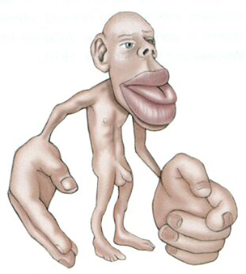
SOMESTESIA
per le lezioni del prof. P. Paolo Battaglini
v 3.5
Principali fonti delle figure:
Conti et al., FISIOLOGIA MEDICA, Edi-Ermes
Guyton, FISIOLOGIA MEDICA, edra
Kandel et al., PRINCIPI DI NEUROSCIENZE, Ambrosiana

Slide 2
QUADRO GENERALE
Classificazione dei sistemi sensoriali
Trasduzione sensoriale: meccanocezione
Classificazione dei recettori
Recettori cutanei per il tatto
Classificazione delle fibre nervose
Codificazione della intensità e della durata dello stimolo meccanico
Campi recettivi cutanei
Acuità sensoriale
Vie spinotalamica e lemniscale
Citoarchitettura della corteccia cerebrale
Nomenclatura di Brodman
Area somestesica primaria
Aree citoarchitettoniche che compongono l’area sensitiva primaria
Caso Clinico:
Intorpidimento dell’arto superiore in volontario anziano

Slide 3
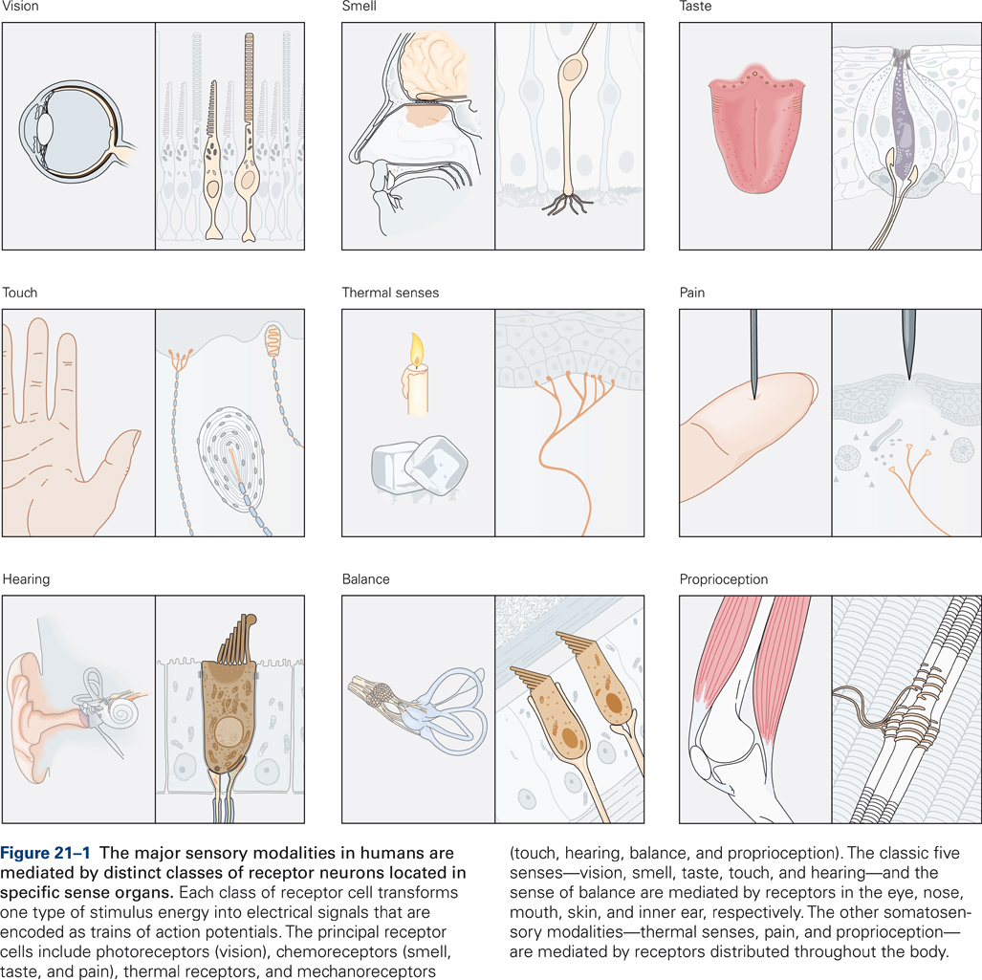
Sistemi sensoriali
Da Kandel, Principles of Neural Sciences

Slide 4
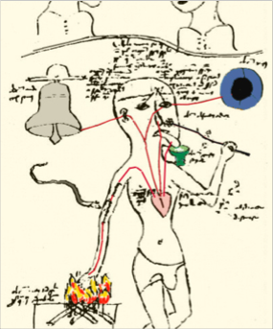
Rappresentazione medioevale della concezione cardiocentrica di Aristotele
Notes:
Questa è l’idea di Artistotele, in un disegno medievale. Come tante altre cose, l’opinione comune è che le cose stiano così e, cosa che è peggio, così ce le insegnano a scuola.

Slide 5
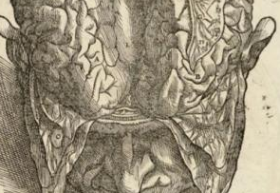
STORIA DELLE NEUROSCIENZE
Principali fonti delle figure:
Purves et al., NEUROSCIENZE. Zanichelli
Conti et al., FISIOLOGIA MEDICA. Edi-Ermes

Slide 6
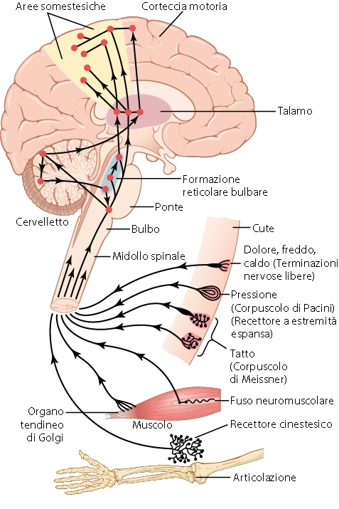
Vie della sensibilità
somatica
Da Guyton, Fisiologia Medica, edra

Slide 7
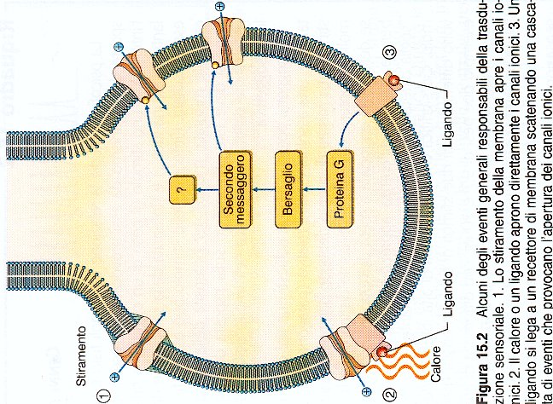
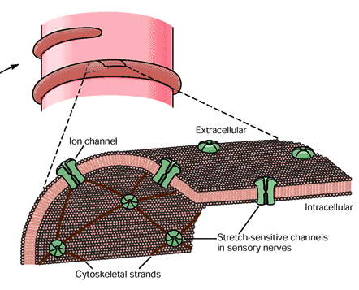
Trasduzione sensoriale

Slide 8
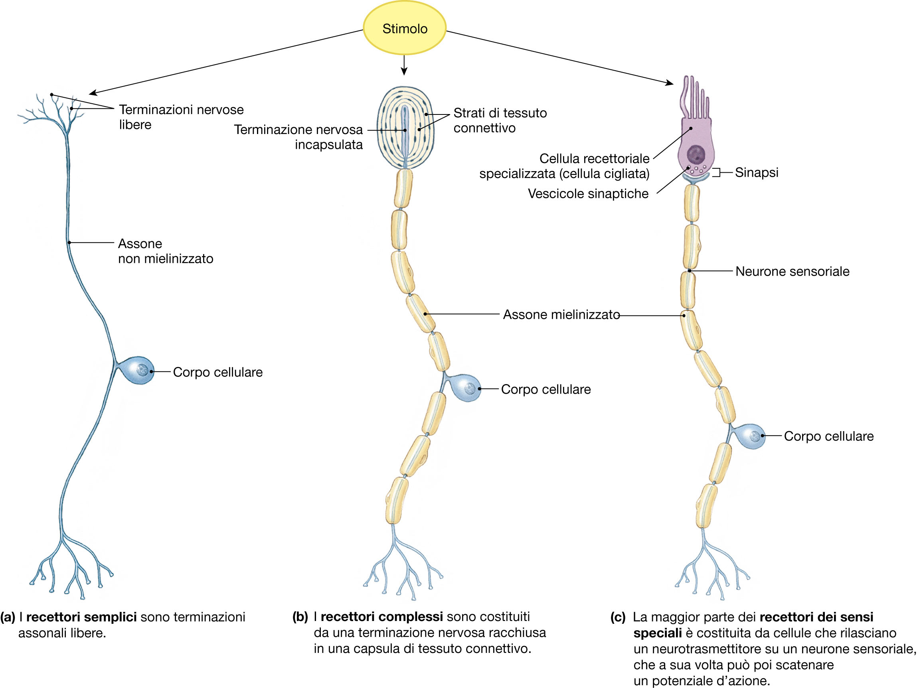
Classificazione dei recettori

Slide 9
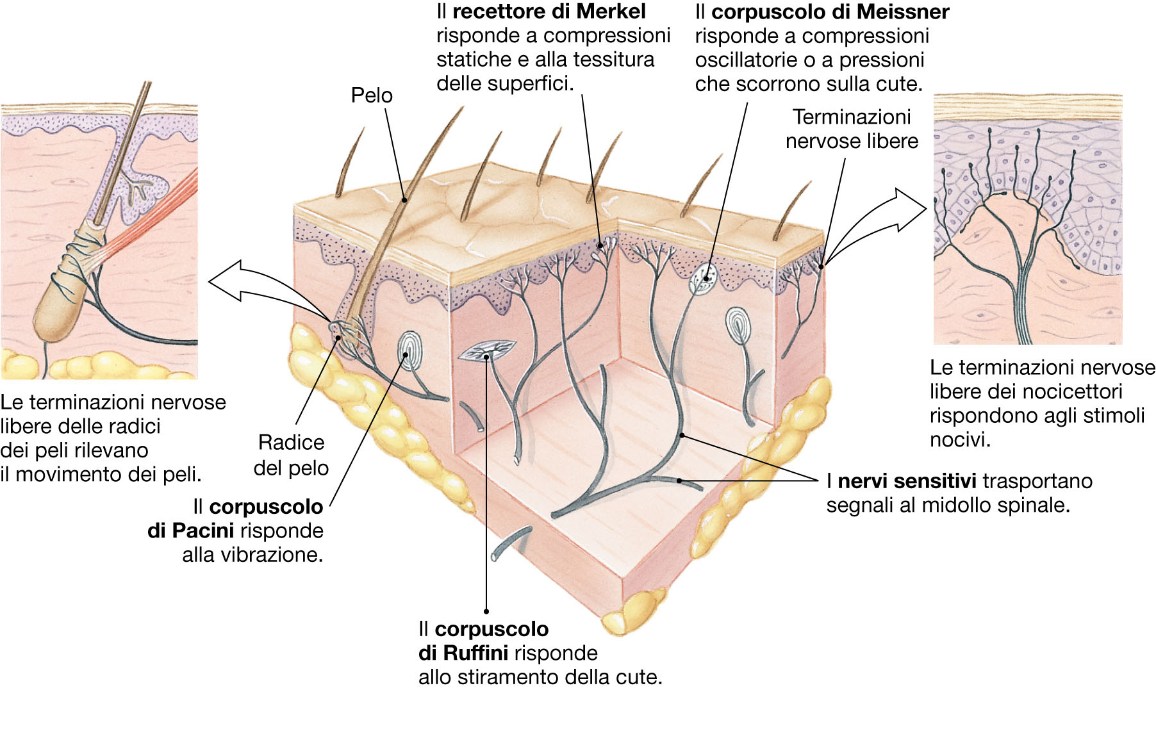
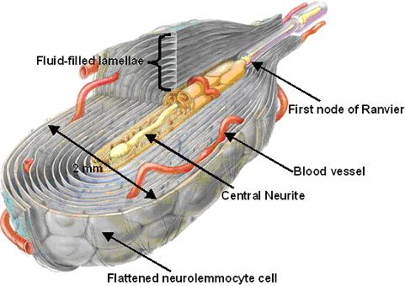
Meccanocettori cutanei

Slide 10
MECCANOCETTORI CUTANEI
nome | tipo | localizzazione | modalità di attivazione
corpuscoli di Meissner | RA I | superficiali | contatto rapido, sfioramento, velocità, direzione del movimento
corpuscoli di Pacini (PC) | RA II | profondi (sottocute) | vibrazione (caratteristiche delle superfici)
dischi di Merkel | SA I | superficiali | deformazione della cute (forme, dimensioni e trama degli oggetti)
corpuscoli di Ruffini | SA II | profondi | tensione
recettori dei follicoli piliferi | RA | cute villosa | spostamento dei peli
Da Conti et al., Fisiologia Medica;
Kandel, Principles of Neural Sciences

Slide 11
Receptors of the glabrous skin
From Kandel, Principles of Neural Sciences

Slide 12
CLASSIFICAZIONE DELLE FIBRE NERVOSE
Nervo misto | Funzione | Diametro (μm) | Velocità di conduzione (m/sec) | Radice dorsale
A-alfa | Propriocezione (terminazioni anulo-spirali e organo tendineo del Golgi), motrici per i muscoli scheletrici | 12-20 | 70-120 | IA, IB
A-beta | Tatto, pressione, vibrazione | 6-12 | 40-70 | II
A-gamma | Motrici per i fusi neuromuscolari | 3-6
A-delta | Dolore (da stimoli meccanici e termici), temperatura | 2-3 | 12-36 | III
B | Pregangliari (Sistema Nervoso Autonomo) | <3 | 2-12 | III
C | Dolore (polimodali/chemocettive), postgangliari del Sistema Nervoso Autonomo | 0,3-1,3 | 0,5-2 | IV
Notes:
12

Slide 13
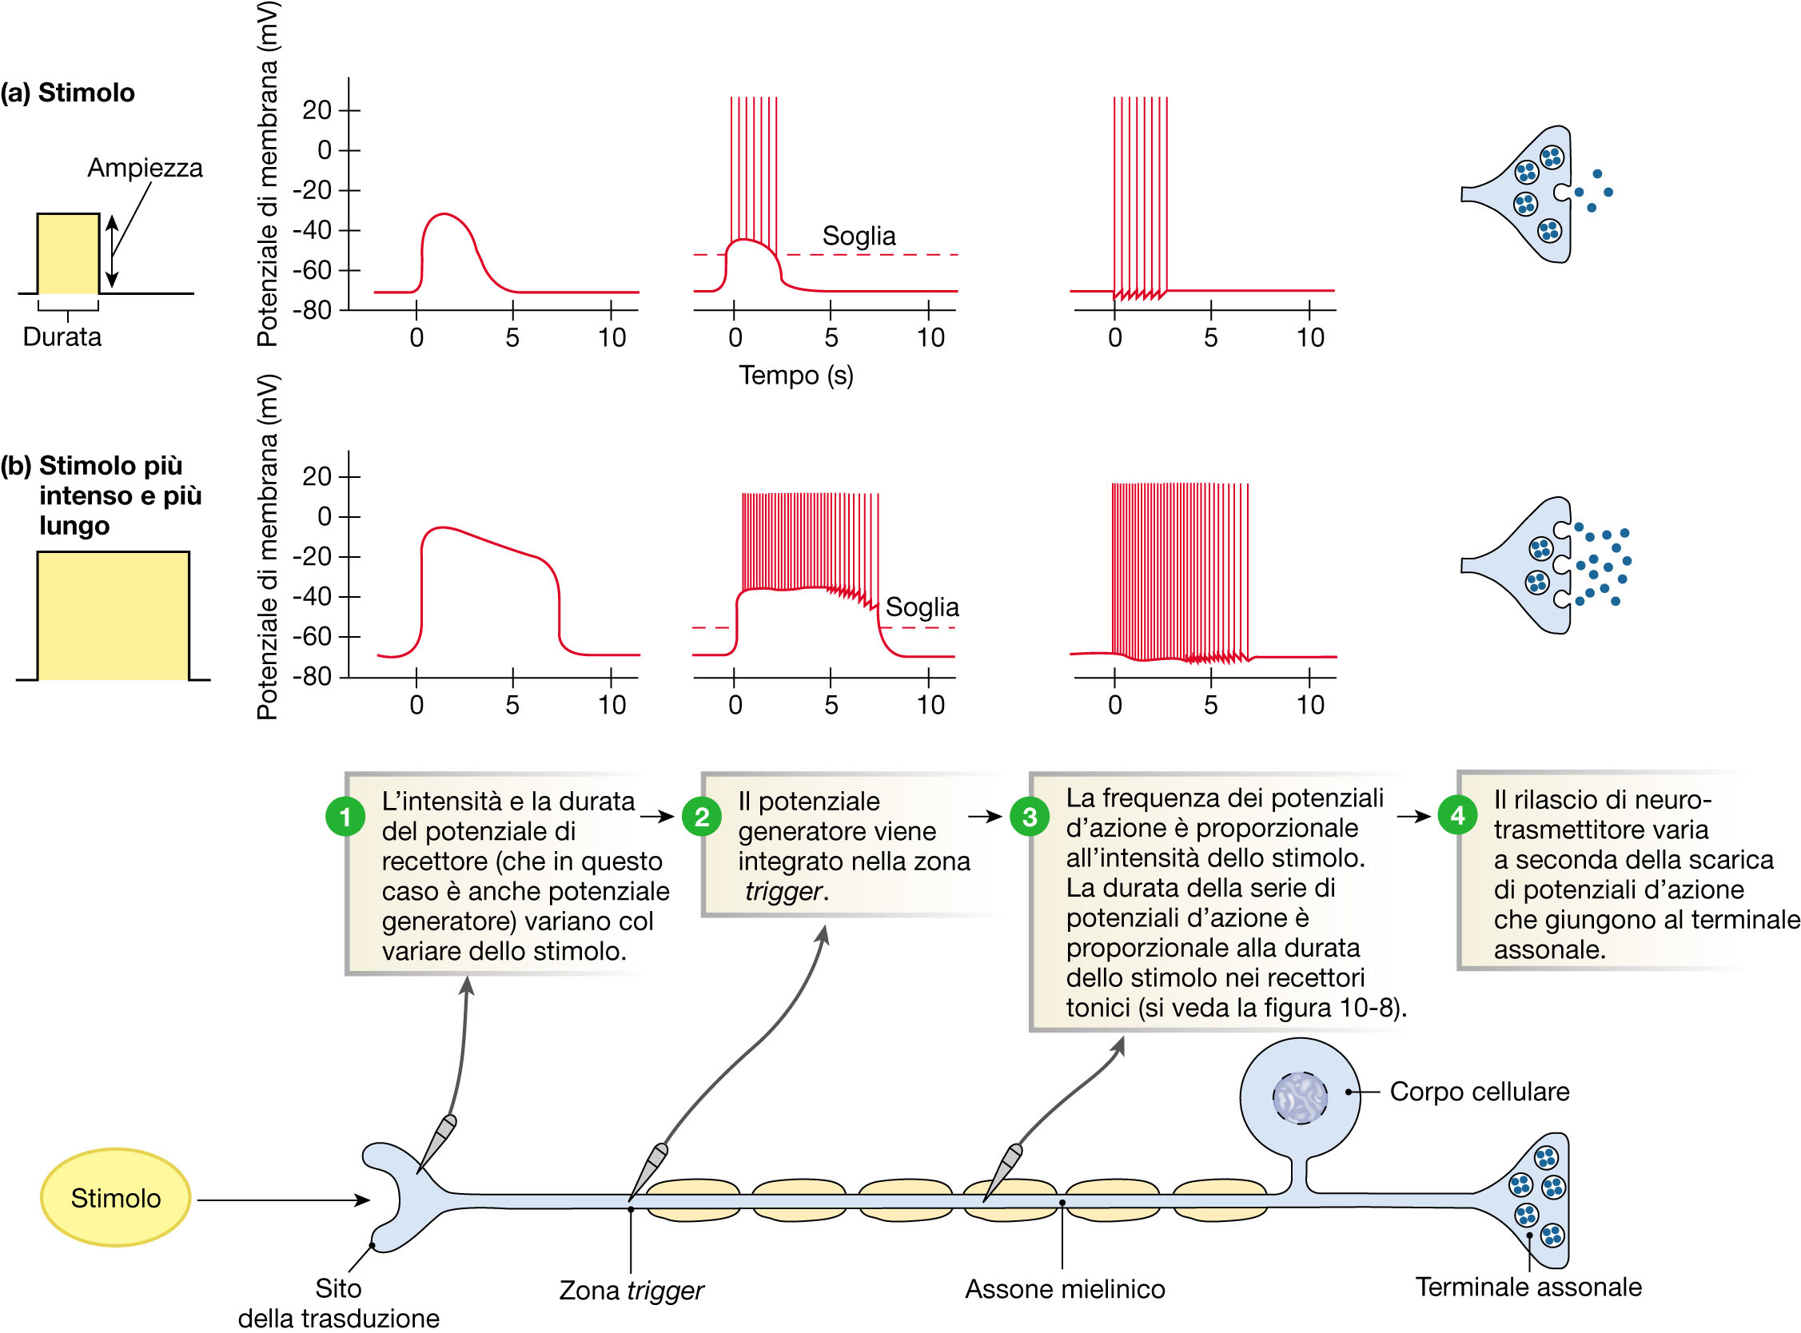
Codifica della durata e della intensità dello stimolo

Slide 14
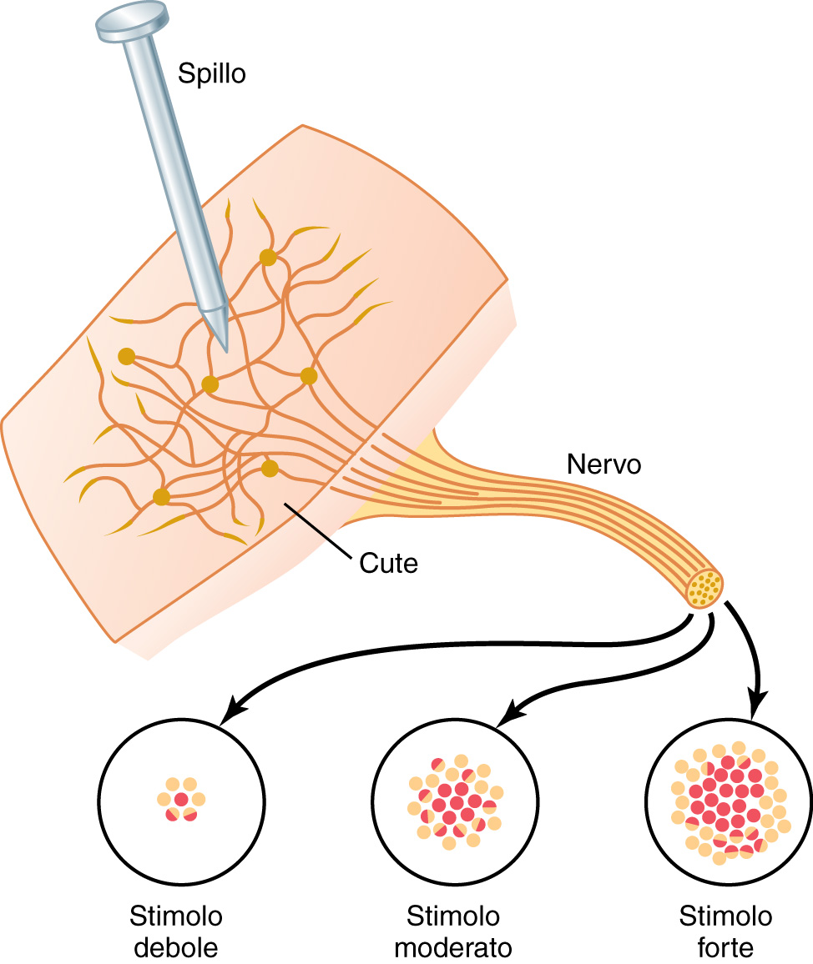
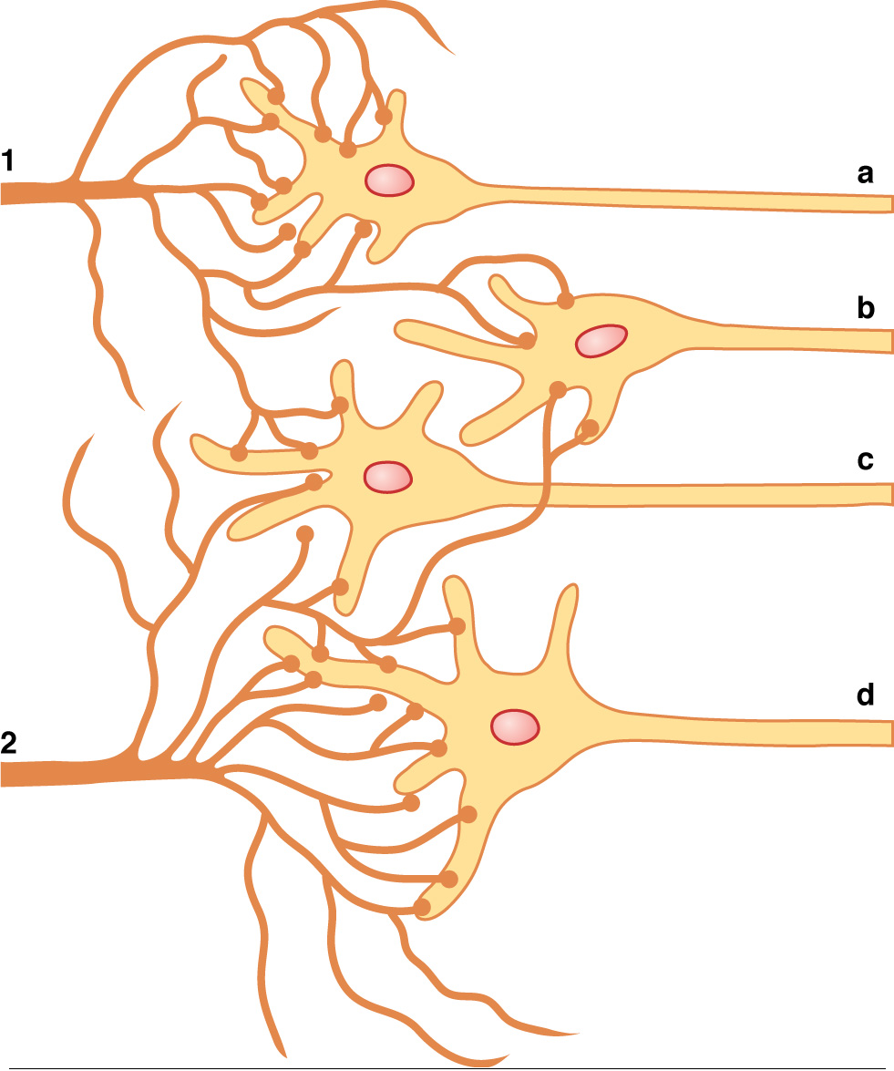
Codifica della intensità:
effetto “popolazione”,
sommazione spaziale e temporale.
Divergenza e convergenza.
Zona di scarica e zona di facilitazione
Da Guyton, Elsevier

Slide 15
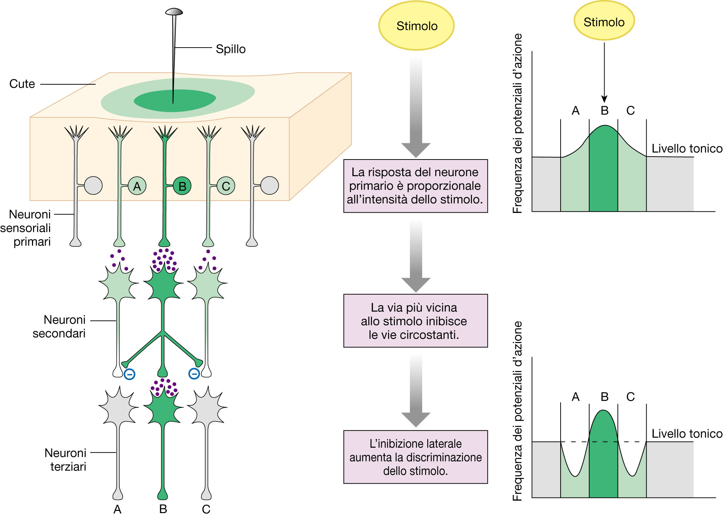
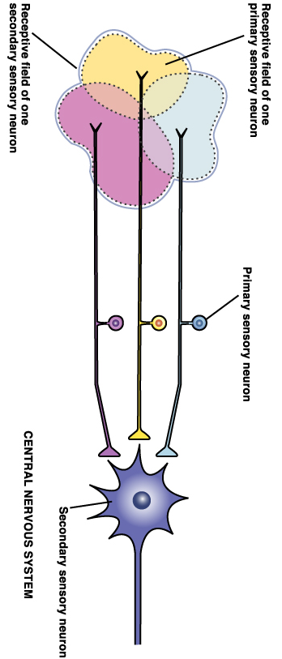
Campi recettivi
Campo recettivo del neurone sensitivo secondario
Campo recettivo del neurone sensitivo primario
Neurone sensitivo primario
Neurone sensitivo secondario

Slide 16
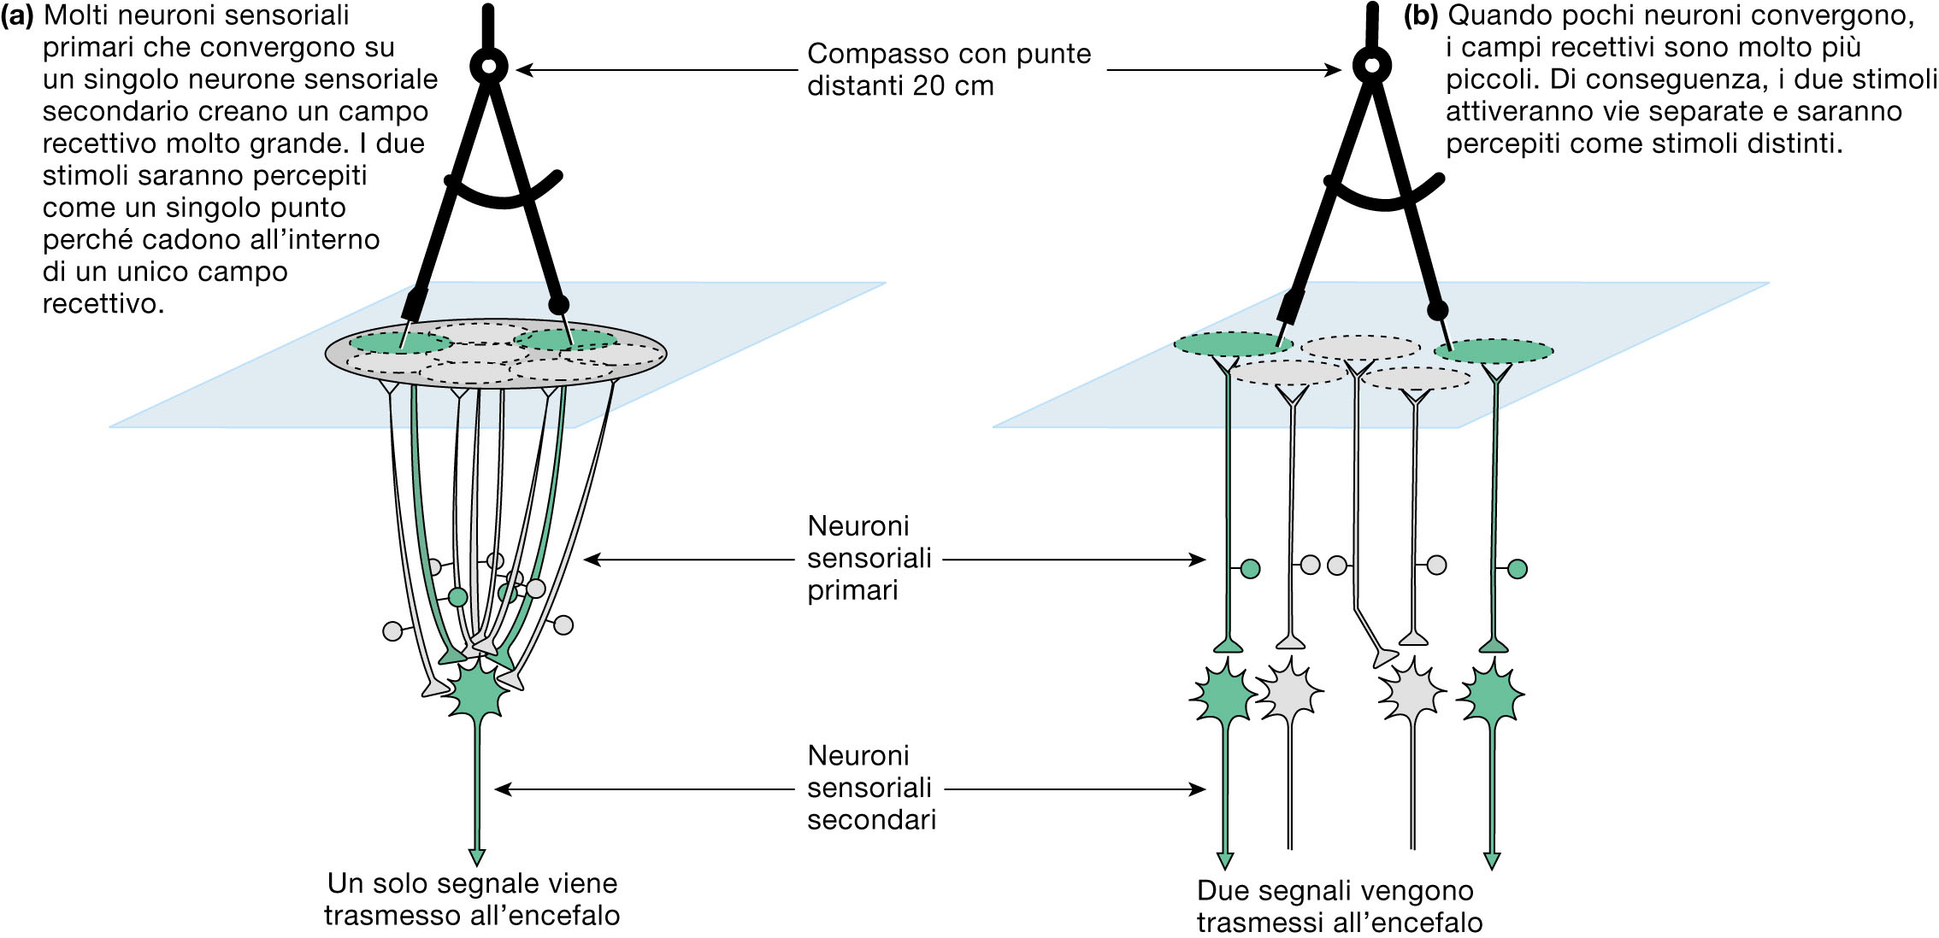
Acuità sensoriale 1

Slide 17
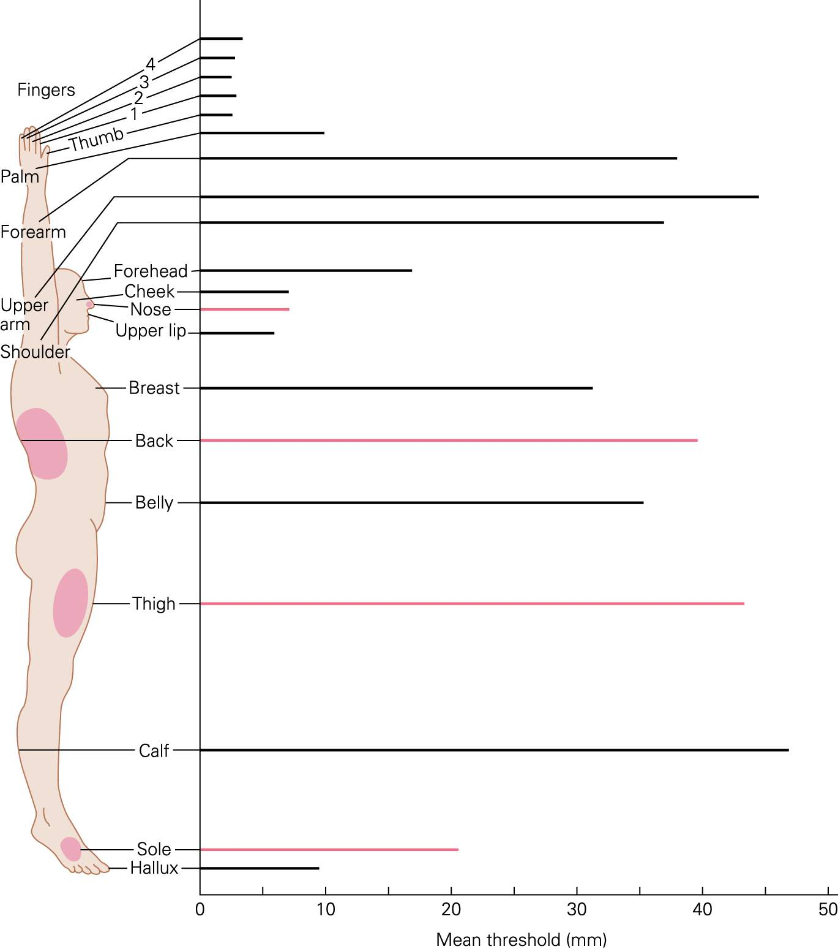
Acuità sensoriale 2

Slide 18
Vie lemniscale e spino-talamica

Slide 19
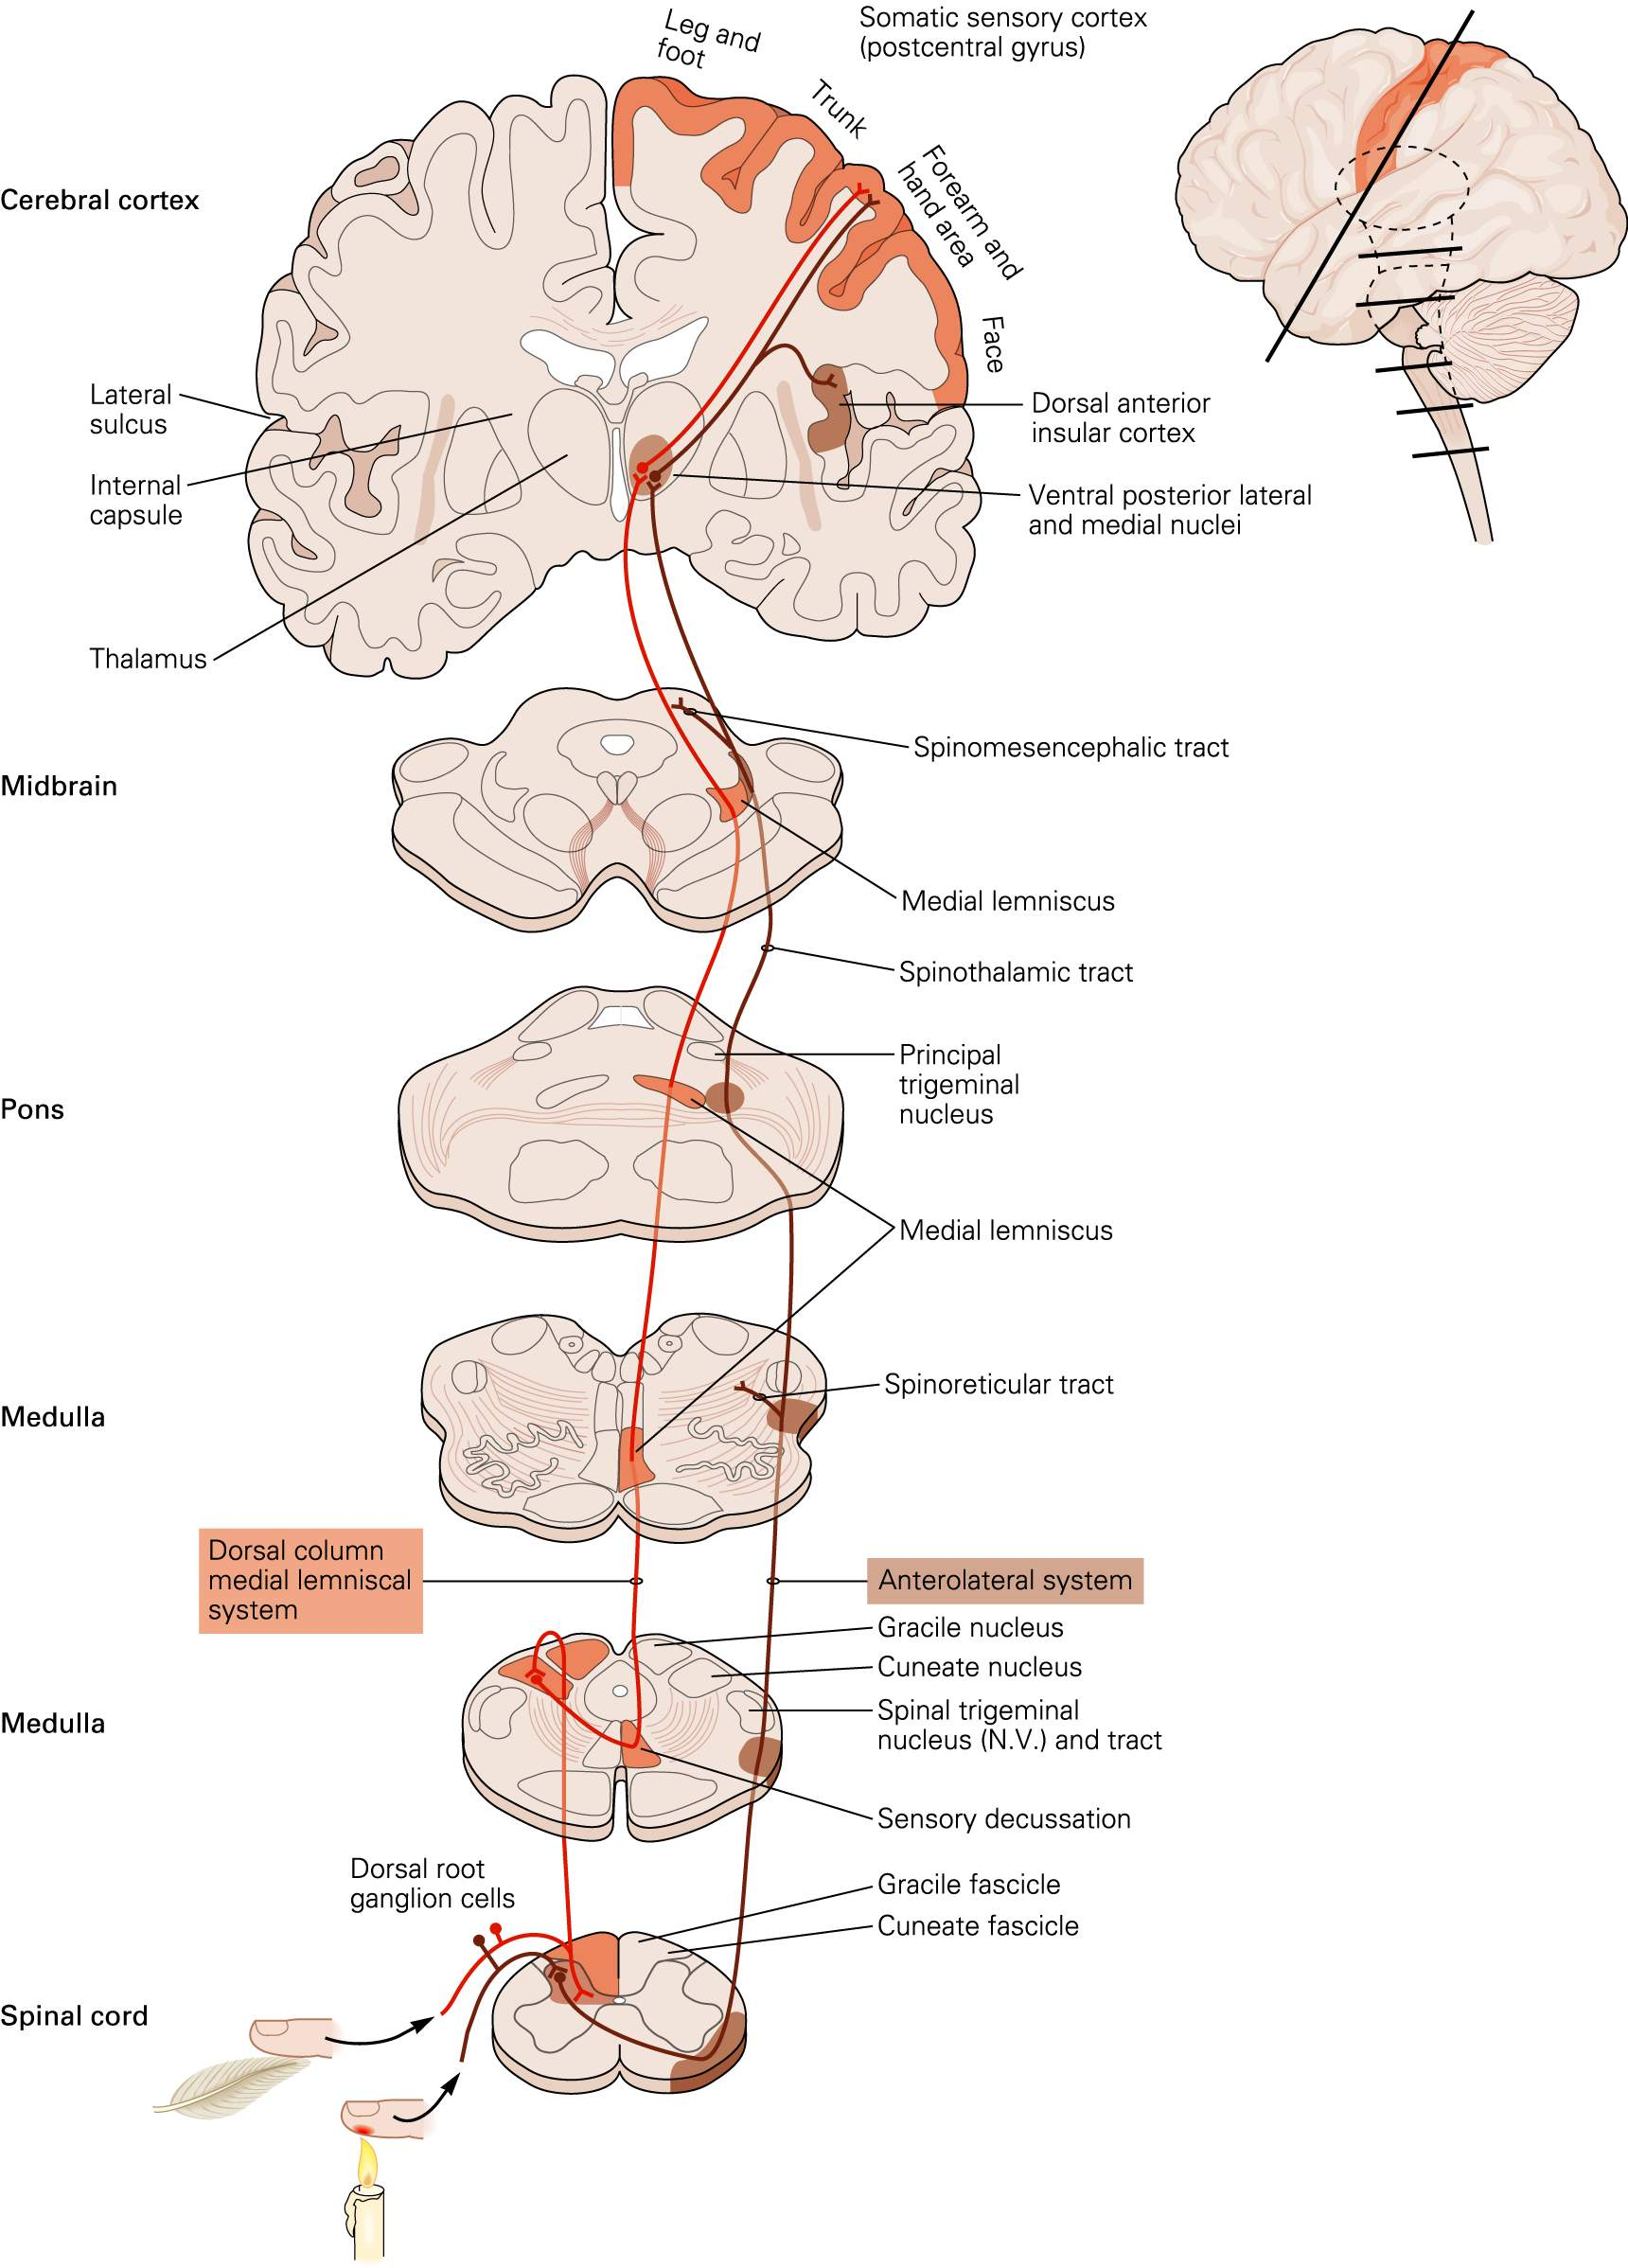
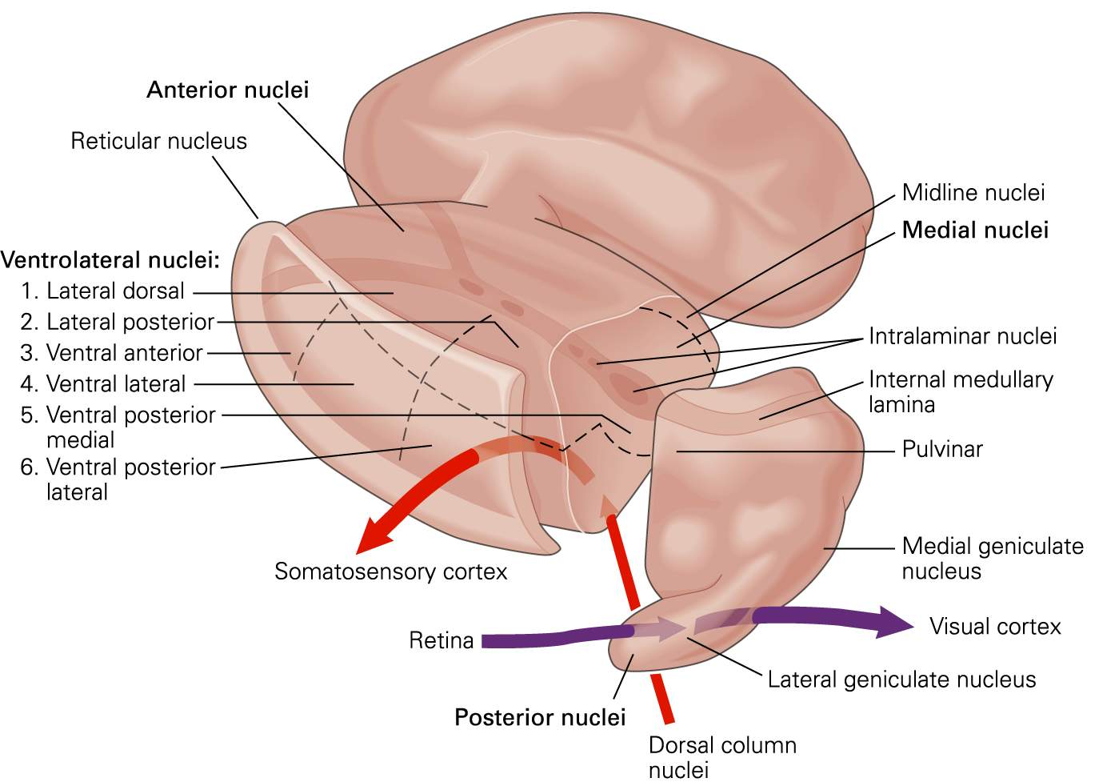
Vie lemniscale e spino-talamica
Da Kandel, Principles of Neural Sciences

Slide 20
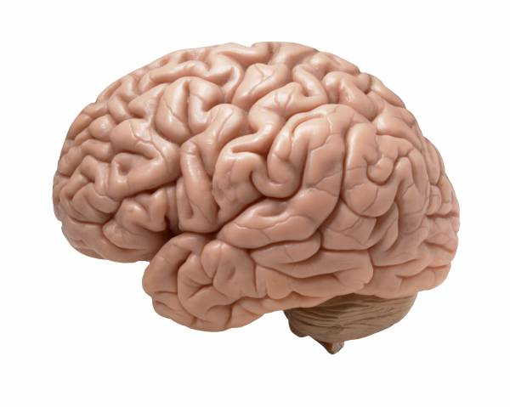
Corteccia cerebrale

Slide 21
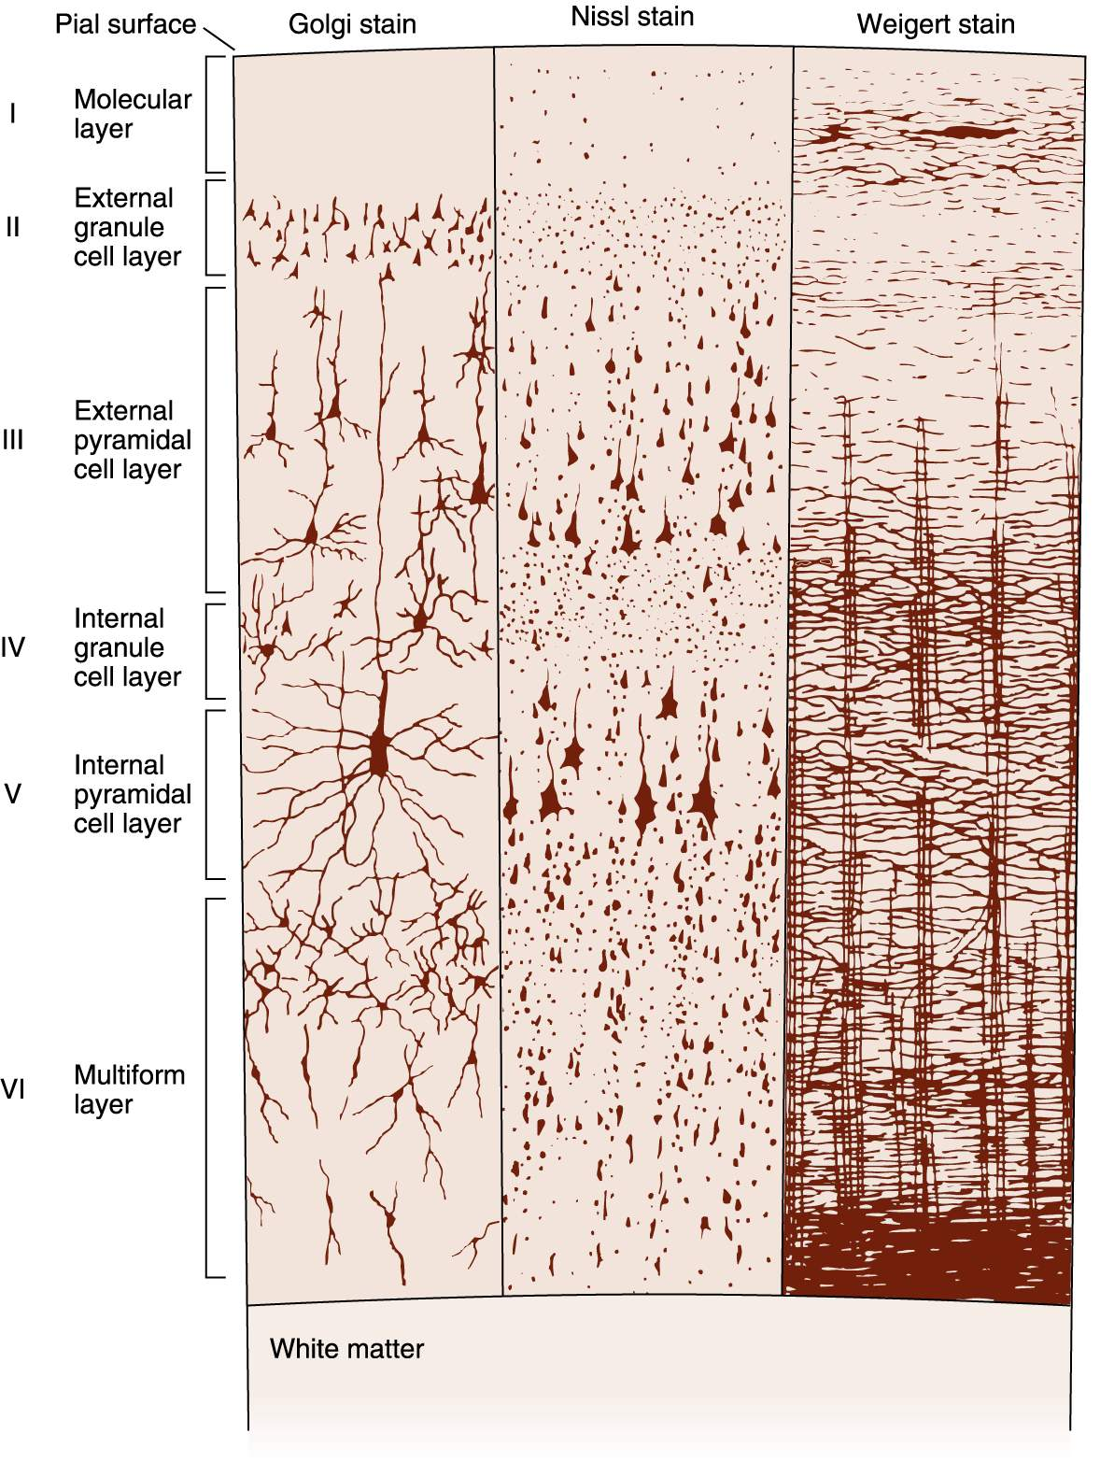
Corteccia cerebrale
molecolare
I
granulare
esterno
II
piramidale
esterno
III
granulare
interno
IV
piramidale
interno
V
multiforme
VI
Golgi
Nissl
Weigert

Slide 22
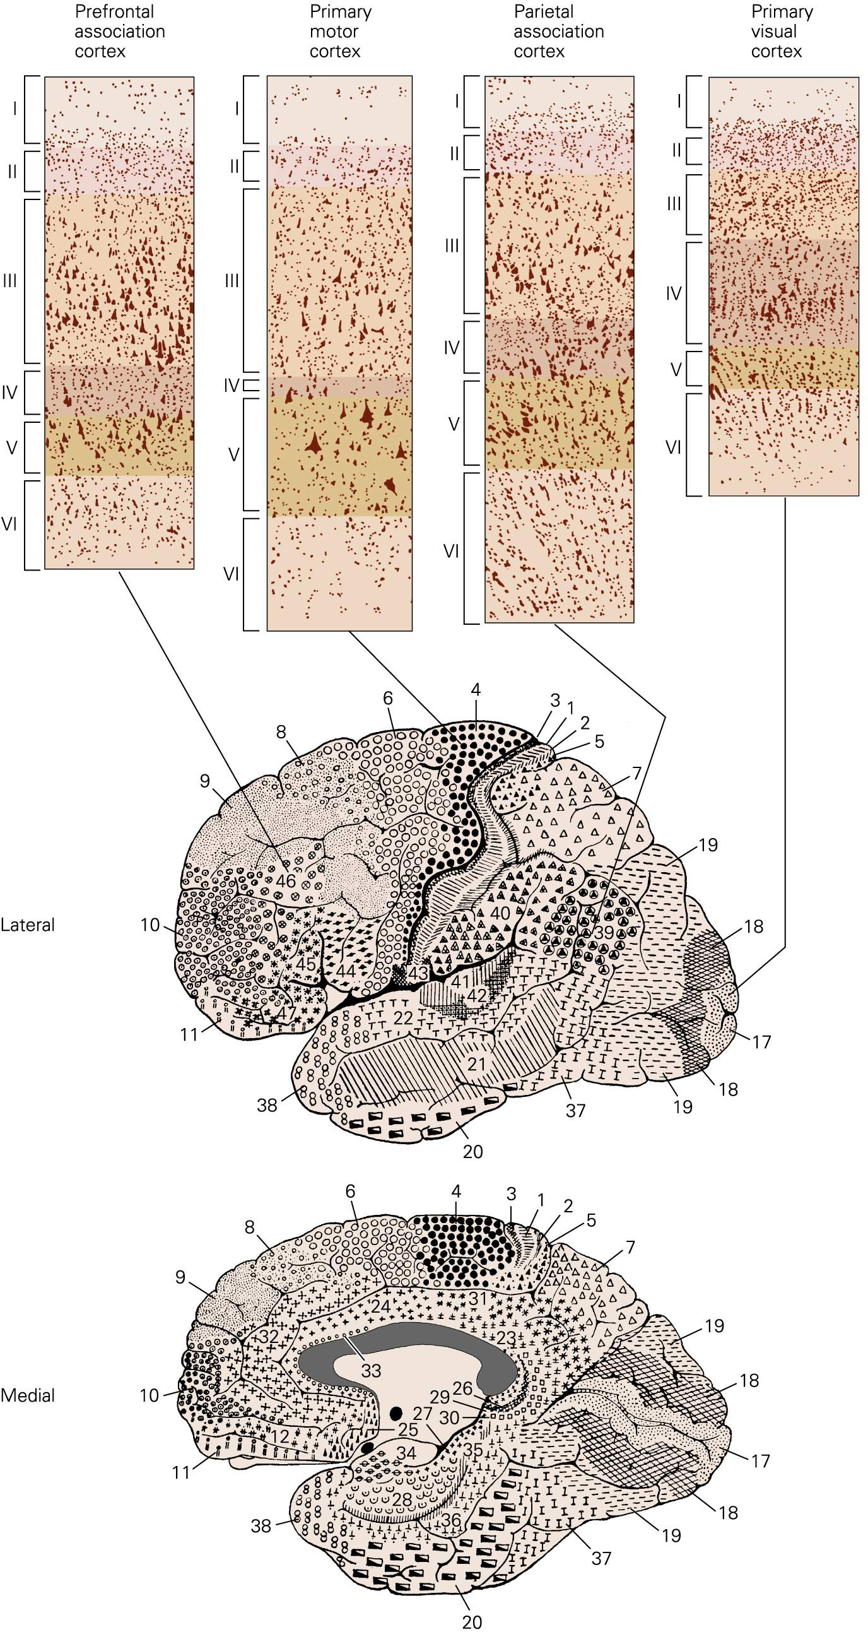
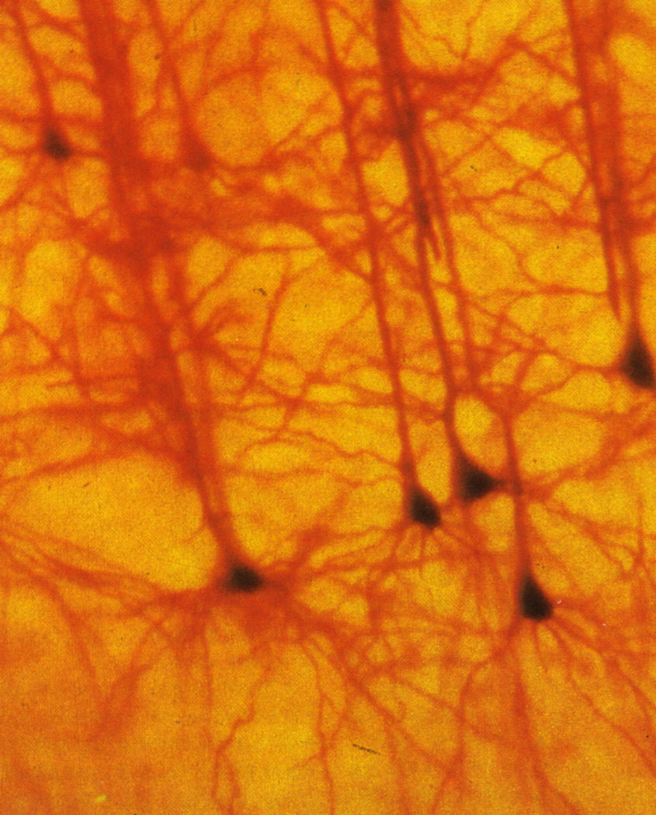
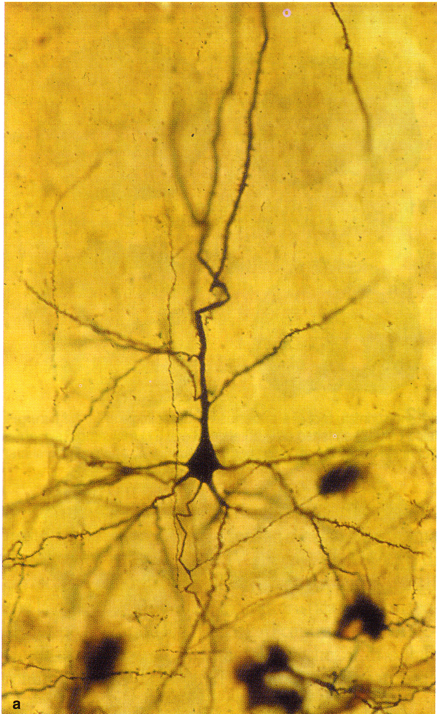
Corteccia cerebrale
Neuroni piramidali
Modificata, da Kandel et al.

Slide 23
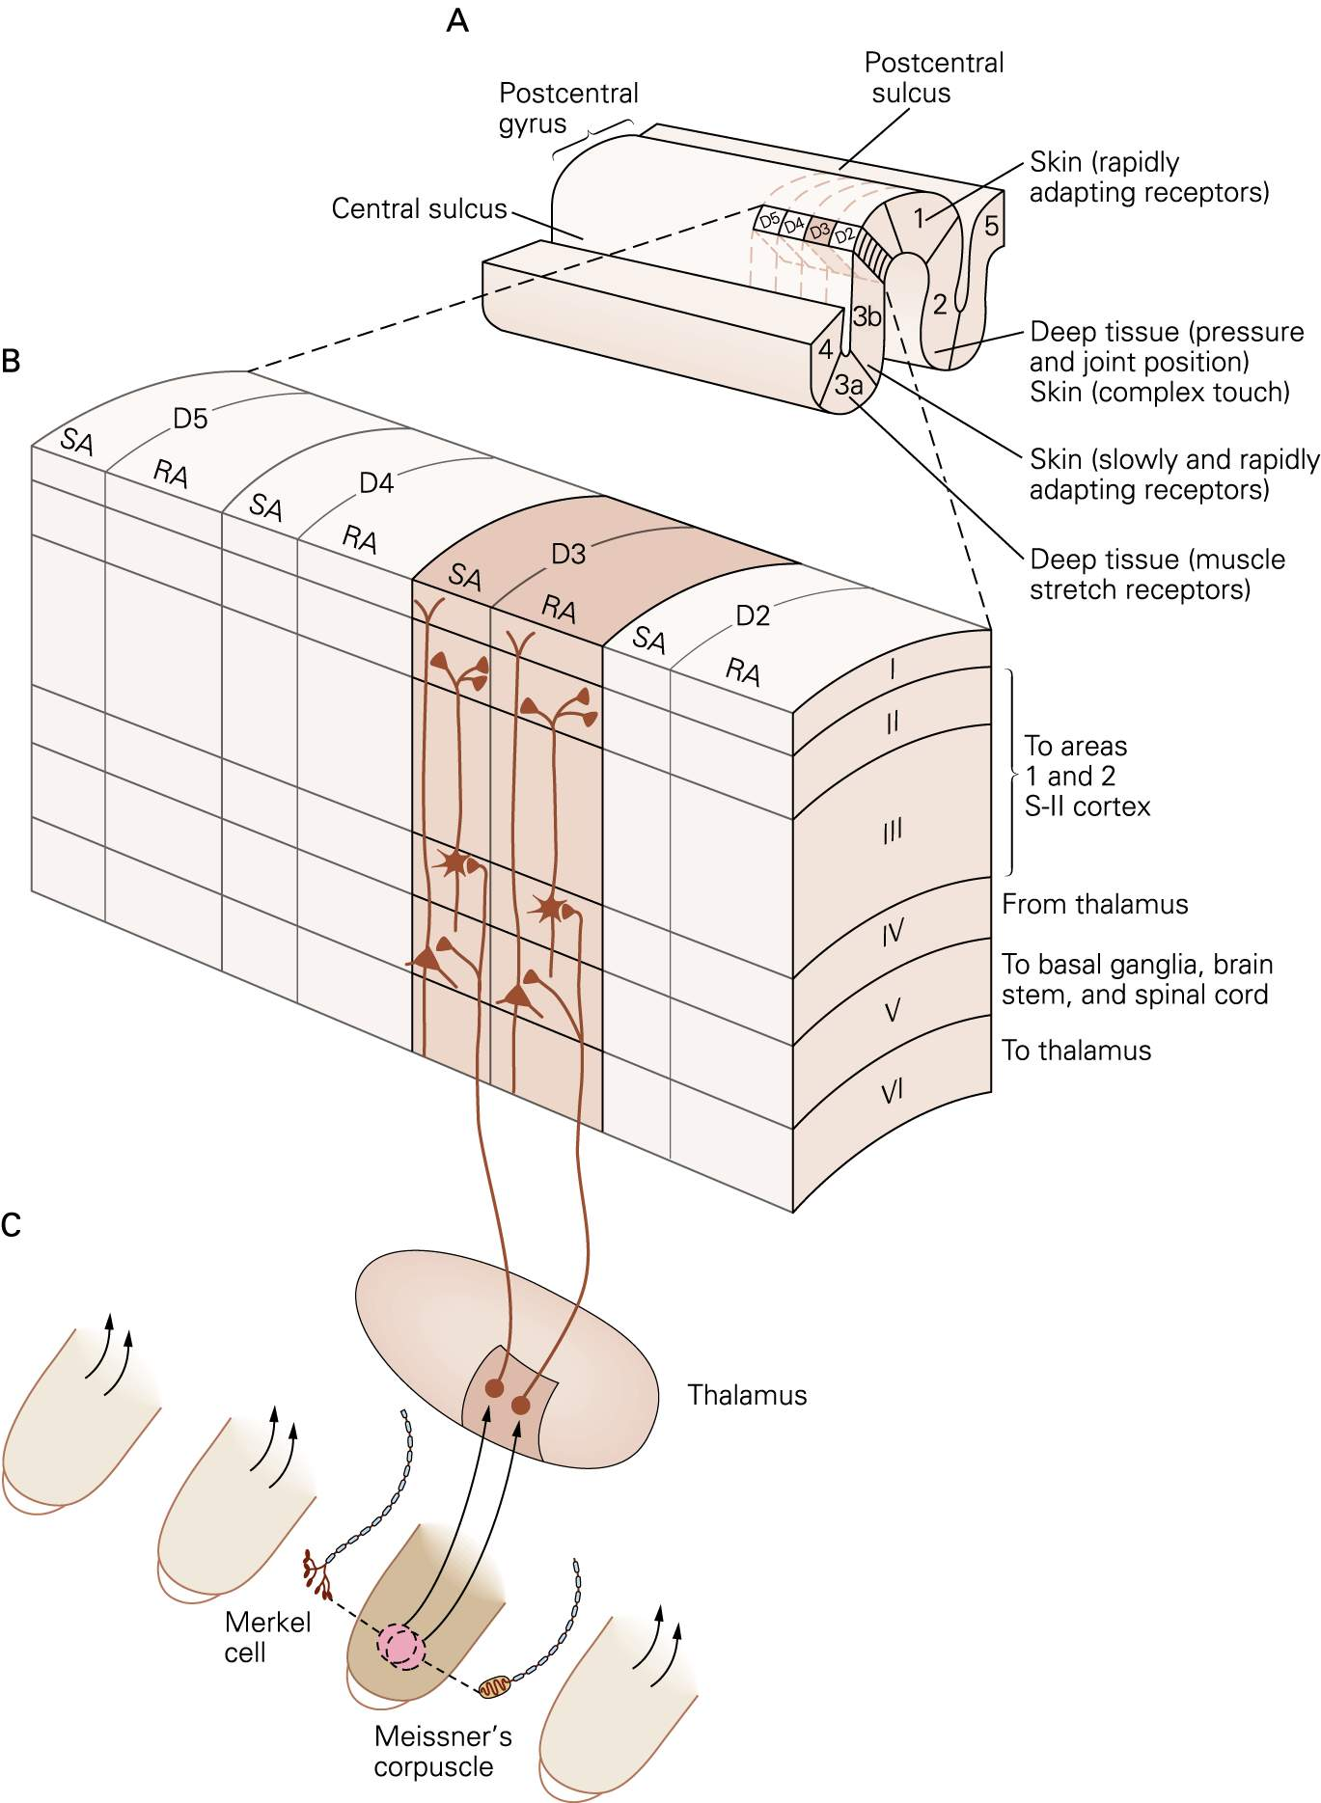
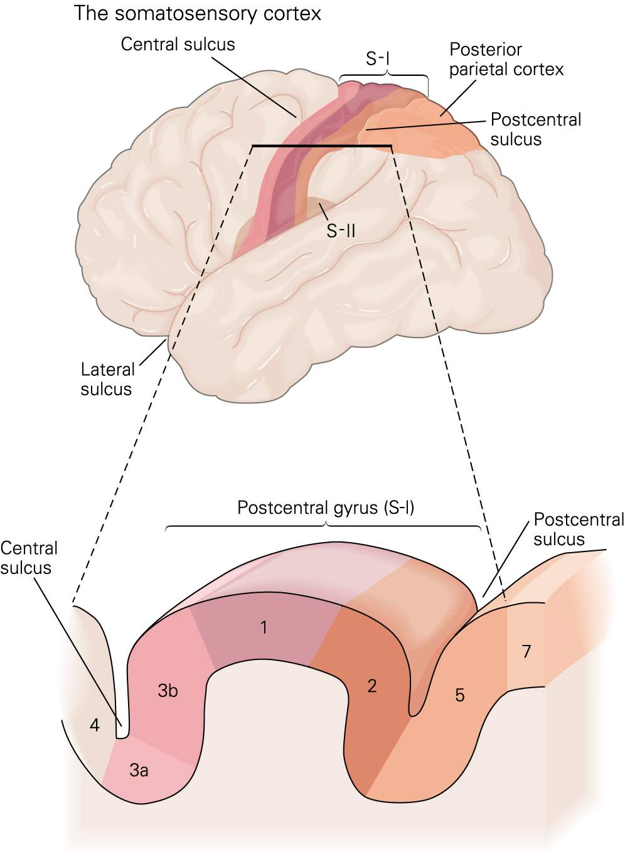
Organizzazione dell’area somestesica primaria (S1)

Slide 24
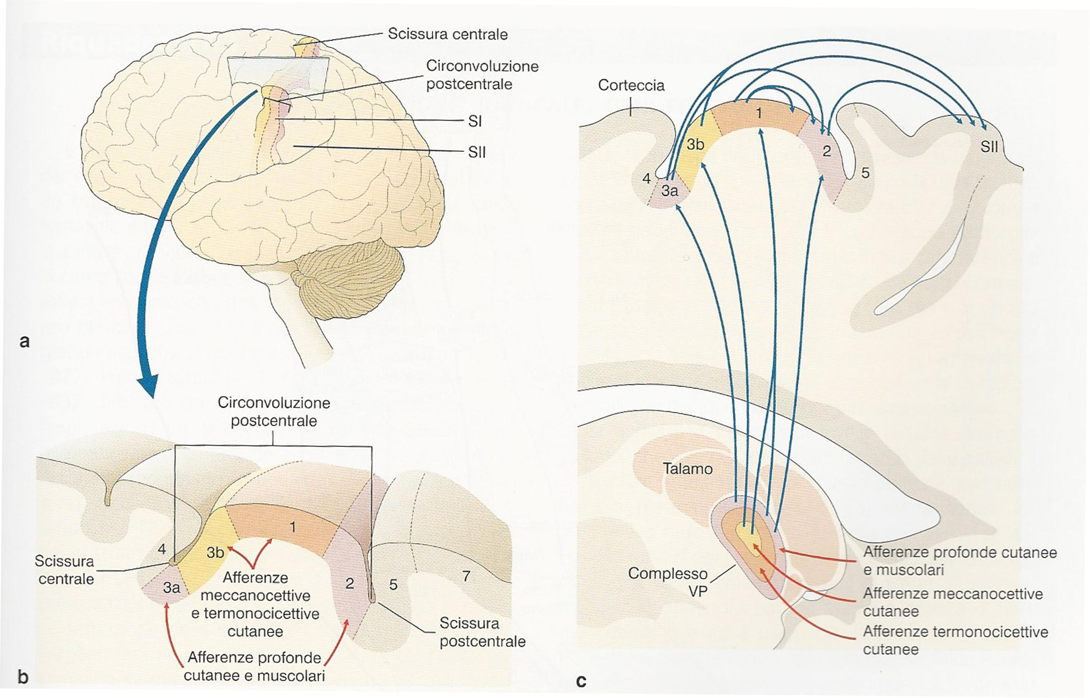
Organizzazione dell’area somestesica primaria (S1)
Da Conti et al., Fisiologia Medica

Slide 25
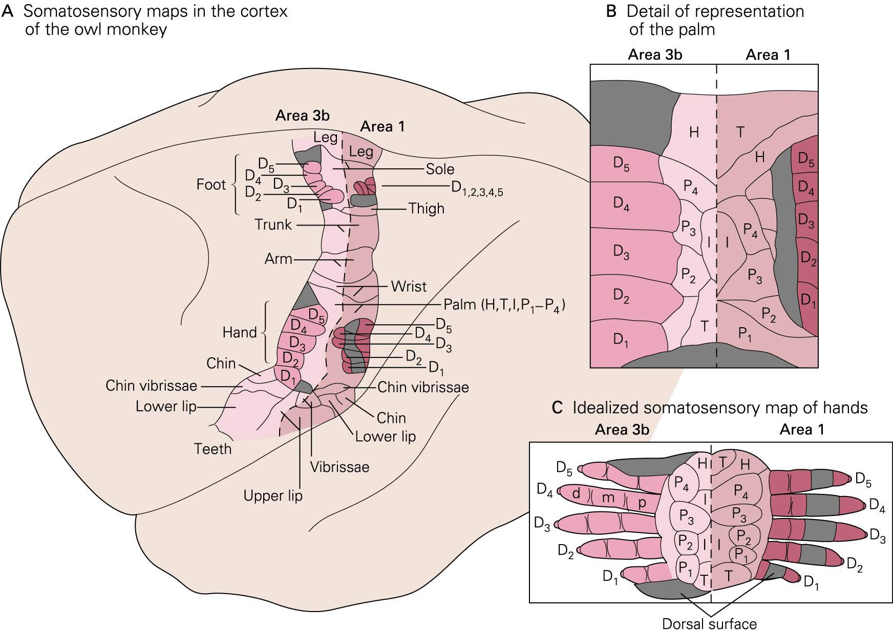
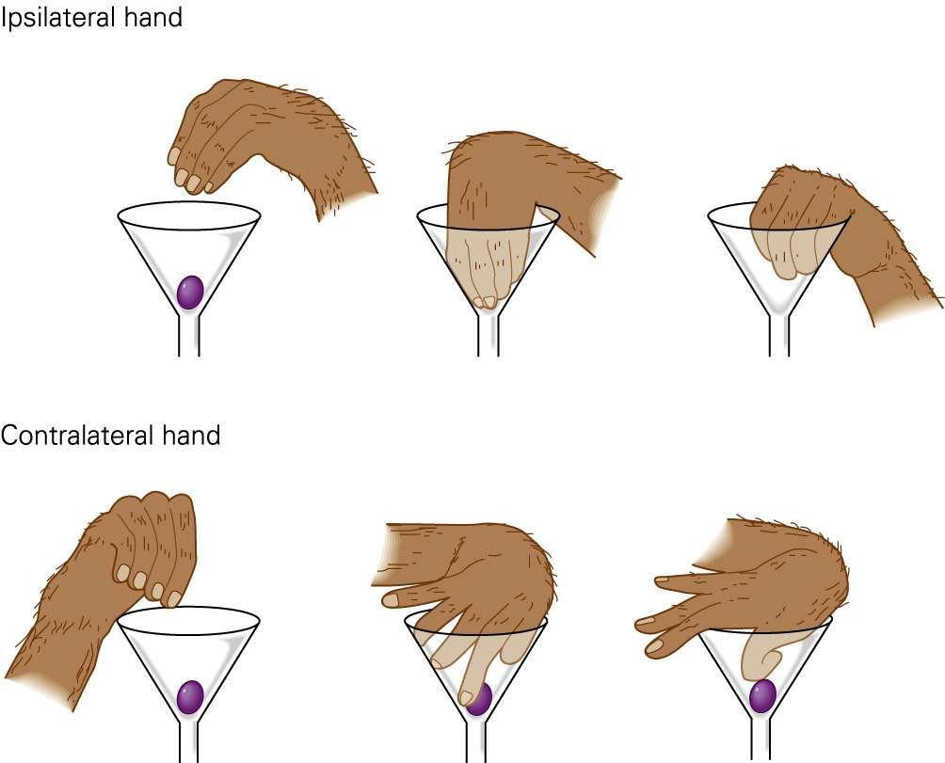
Organizzazione dell’area somestesica primaria (S1)
Effetti di lesione reversibile dll’area 2

Slide 26
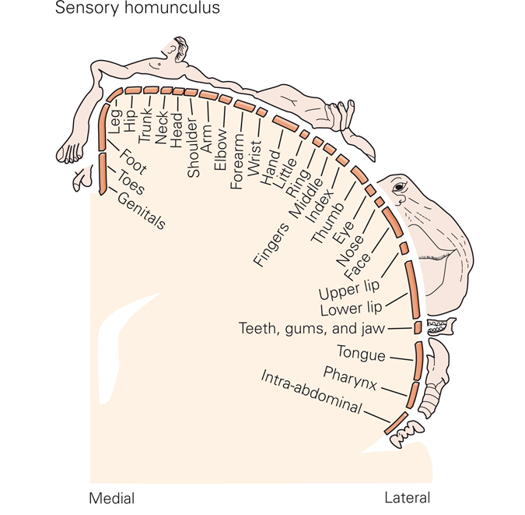
Codifica della localizzazione e della modalità

Slide 27
CASO CLINICO
Intorpidimento dell’arto superiore in volontario anziano
Alberto, un anziano pensionato di 82 anni che svolge attività di volontariato in una casa di accoglienza, viene accompagnato in pronto soccorso perché, mentre si stava intrattenendo con alcuni ospiti, si è sentito improvvisamente confuso, con difficoltà a trovare le parole per costruire una frase. Ha sentito intorpiditi la mano e il braccio di sinistra, tanto da non sentire gli oggetti, che non riusciva a trattenere e cadevano. Aveva anche un certo senso di offuscamento della vista.
L’anamnesi patologica remota è positiva per ipertensione, diabete e episodi di angina. L’esame obiettivo è nella norma, come pure lo stato di coscienza: vigile e orientato. L’eloquio è fluente, ma con saltuarie sostituzioni scorrette di alcune lettere nelle parole. Vi è sporadica difficoltà a vedere le dita dell’esaminatore dal lato sinistro. Vi è perdita di grafestesia (capacità di riconoscere lettere, cifre e figure geometriche tracciate sulla cute) e stereognosi (capacità di riconoscere gli oggetti mediante la palpazione a occhi chiusi) a sinistra.
L’insieme dei segni e dei sintomi fa propendere per un deficit sensitivo di origine corticale nella regione dell’arto superiore sinistro, compatibile con una lesione della circonvoluzione post-centrale di destra. La lieve afasia fluente può essere dovuta a un leggero coinvolgimento del lobo parietale di destra, così come il disturbo visivo nell’emicampo di sinistra.
Poiché il paziente è una persona anziana con ipertensione, diabete e cardiopatia e l’esordio della sintomatologia è stato improvviso, si potrebbe trattare di una ischemia di origine embolica che ha interessato l’area di rappresentazione dell’arto superiore di destra nella circonvoluzione postcentrale di sinistra, per l’occlusione di un ramo dell’arteria cerebrale media.
L’indagine RM ha confermato il sospetto diagnostico, evidenziando una lesione ischemica a livello della circonvoluzione post-centrale e della confinante regione parietale destra.

